Slide 1

DotJs Extended
Daniel Alexandre Schmitz; Gabriel de Oliveira Sebrão; Giulia Johansson Rodrigues; Luiza Hieger da Silva; Maria Eduarda Alves Veridiano; Maria Fernanda da Silva Wagner; Maira Letícia Alves Aguiar; Nicolas Cabral Duarte.

Slide 2

Introdução

Slide 3




Slide 4

Por que o FreeLaB?
Ambiente que beneficia e cria uma conexão entre os freelancers e os compradores.
Mais liberdade entre o relacionamento freelance-comprador
Tudo em um só lugar: Do inicio da negociamento até a assinatura do contrado

Slide 5
RN02 | Haverá três tipos de usuário: freelancer; contratante de freelancer, seja pessoa física ou jurídica; moderador; e o administrador, que seriam os funcionários da empresa que fornece o serviço.
RN03 | Usuário: pode criar, visualizar, deletar e atualizar suas ofertas; fazer comentários e responder dúvidas.
RN04: | Freelancer: pode criar, visualizar, deletar, e atualizar seus trabalhos e preços; atualizar sua disponibilidade; fazer comentários e responder dúvidas.
RN06 | Administradores: são responsáveis pelo gerenciamento do site, desde atualizações e manutenção até cumprimento de obrigações legais
RN26 | Cargo Moderador pode Visualizar informações sobre “Freelancer”, “Usuário”, propostas, chats e comentários. Banir as classes “Freelancer” e “Usuário”; visualizar e julgar denúncias.
RN18 | As punições em caso de descumprimento dos termos variam entre uma diminuição da disponibilidade de propostas até o banimento temporário ou permanente da plataforma.
RN12 | O contratante e o freelancer terão a oportunidade de desenvolver um contrato personalizado que será intermediado pela plataforma.

Slide 6

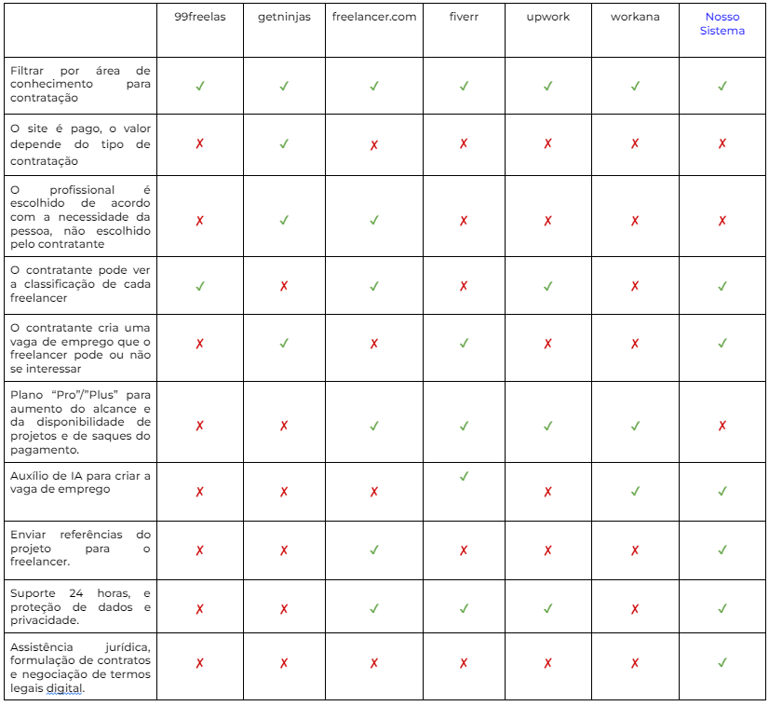






Tabela Comparativa

Slide 7
Proposta de Valor
RN12 | O contratante e o freelancer terão a oportunidade de desenvolver um contrato personalizado que será intermediado pela plataforma.

Slide 8
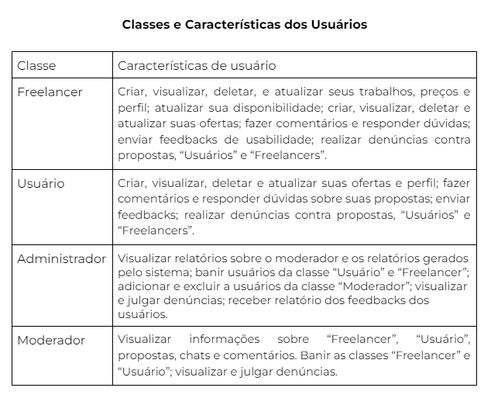

Usuários e suas características

Slide 9
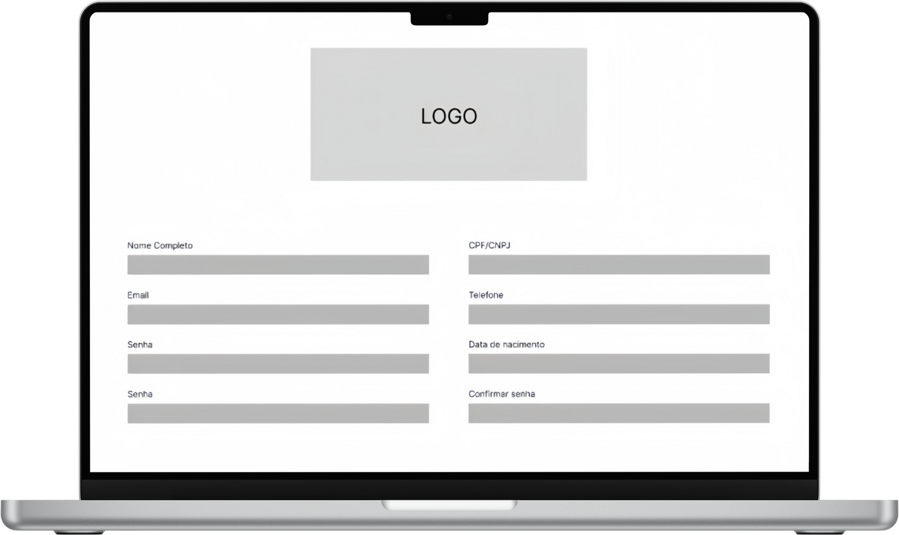

Protótipo Baixa Fidelidade

Slide 10



Slide 11
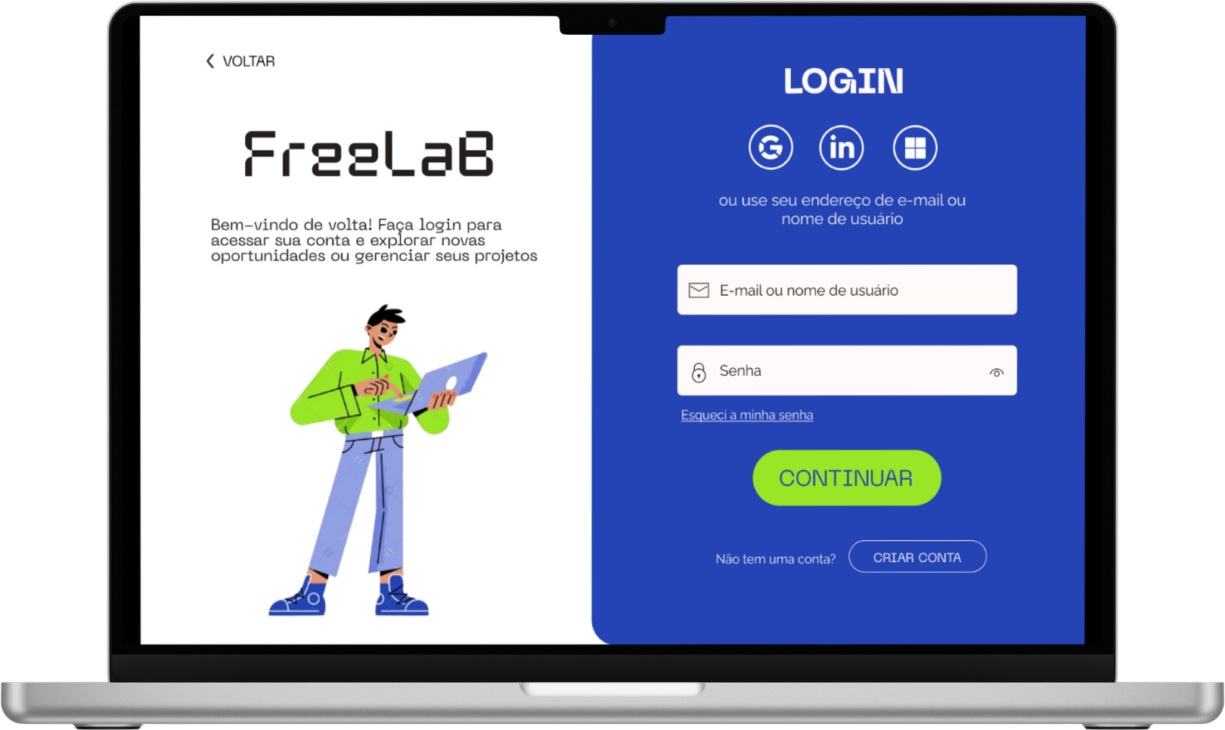

Slide 12


Slide 13
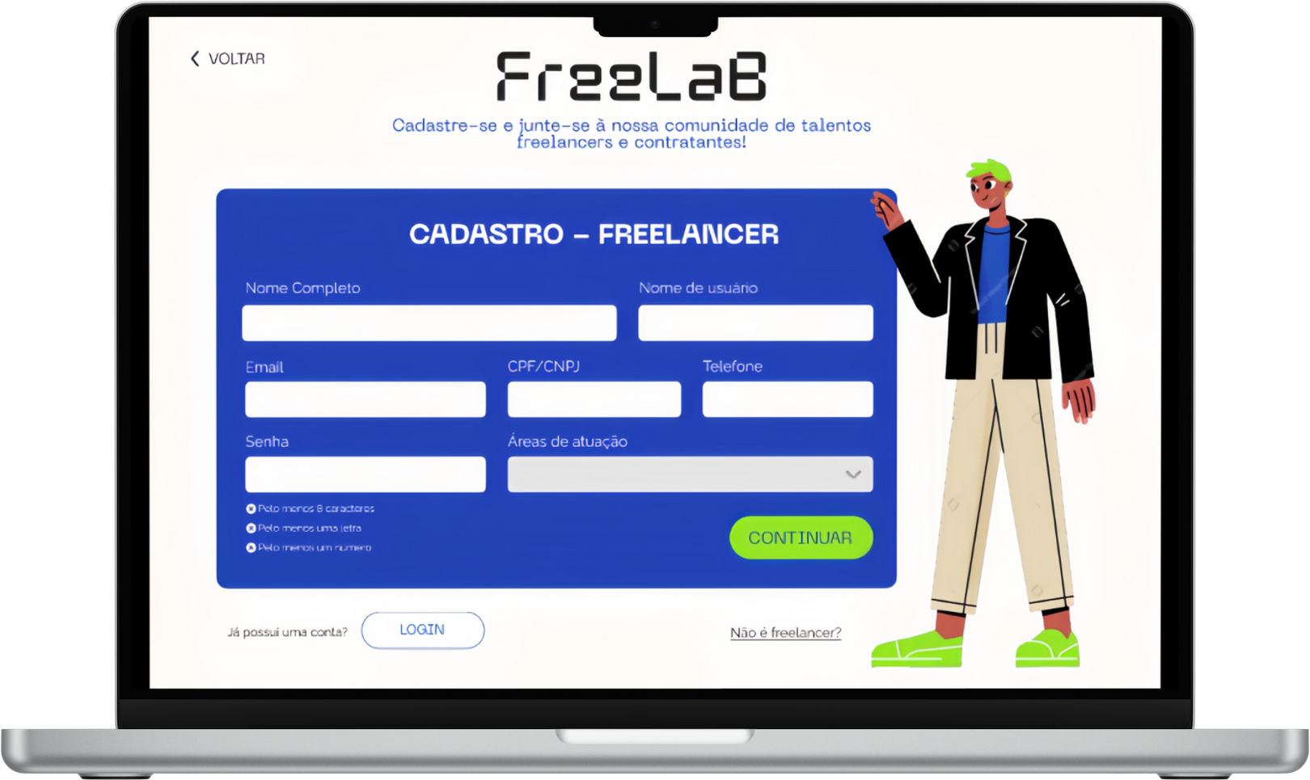

Slide 14
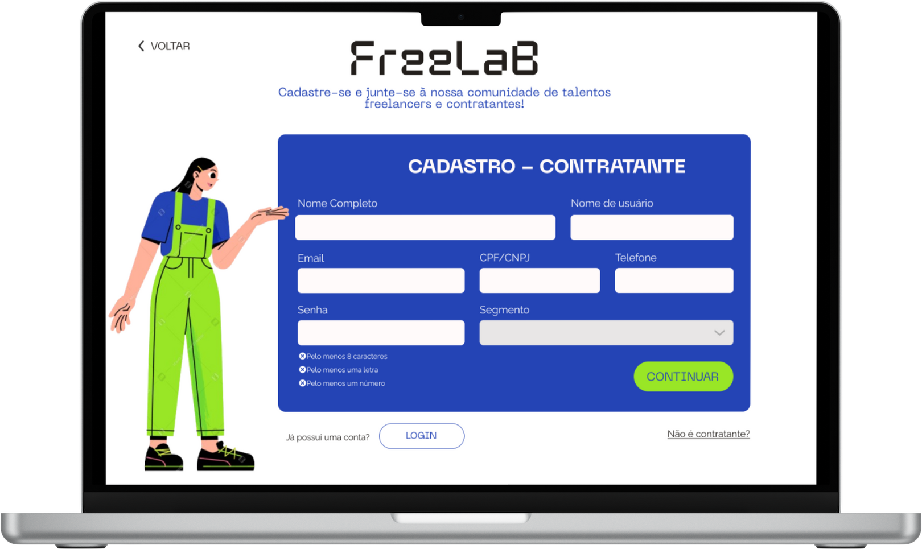

Slide 15
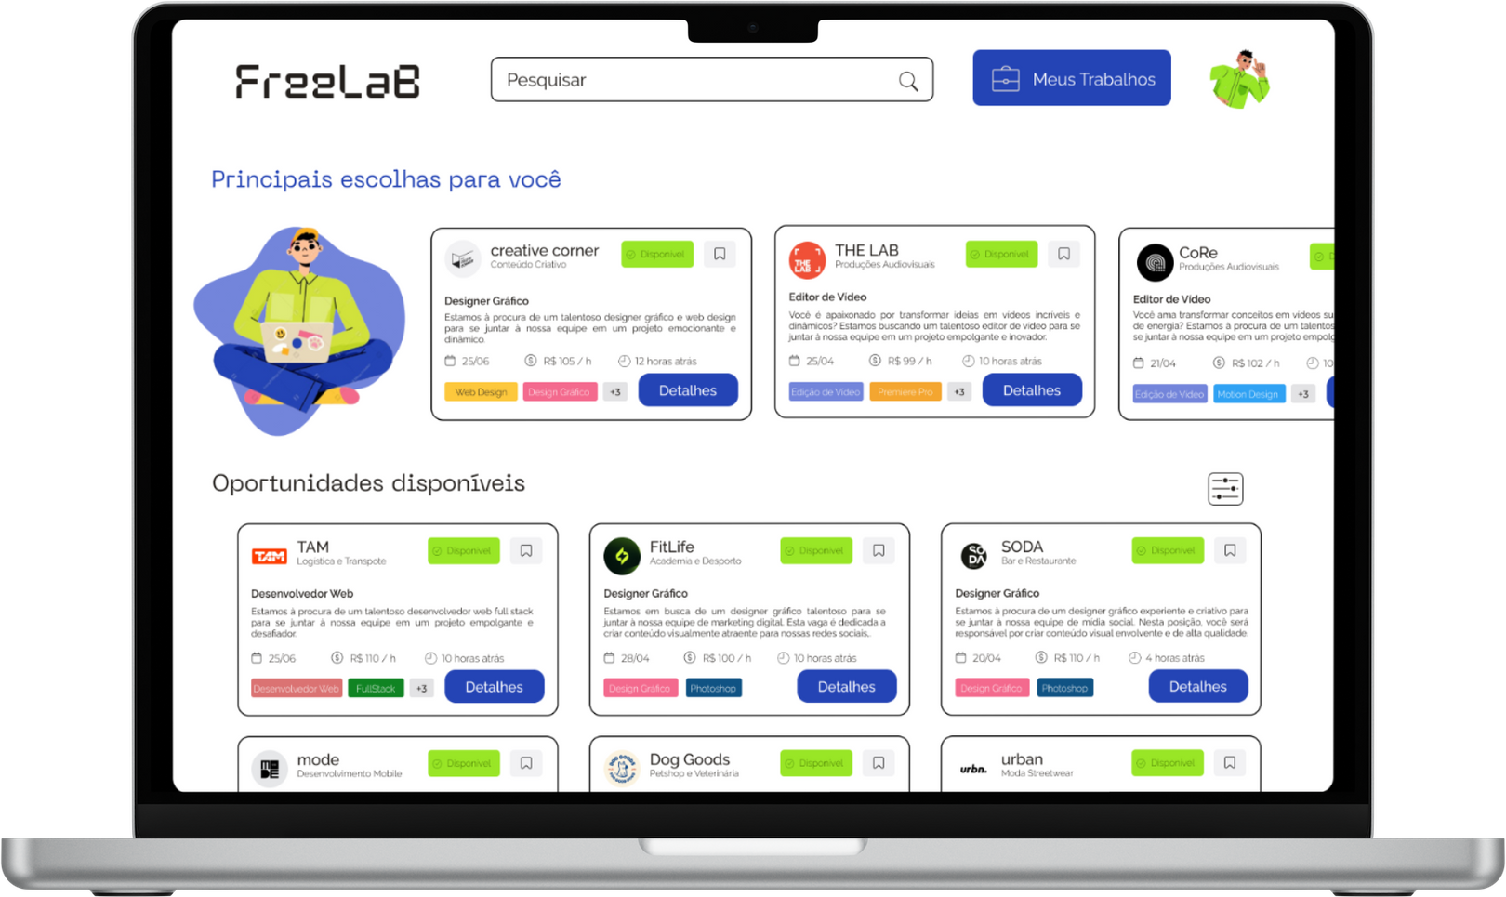

Slide 16


Disponibilidade da vaga
Perfil do contratante
Salvar proposta
Data da postagem
Prazo do contratante
Média de pagamento
Detalhes da vaga
Tags de filtragem

Slide 17
